Slide 1
Дисциплина:
«Метрология, стандартизация и сертификация»
Тема лекции:
«Расширение пределов измерительных приборов»

Slide 2
План лекции:
Необходимость расширения пределов измерительных приборов
Шунты
Добавочные сопротивления
Измерительные трансформаторы

Slide 3
Шунты – используют для расширения пределов измерений по току, только для магнитоэлектрических механизмов.
Добавочные сопротивления – используют для расширение пределов измерений по напряжению.
Измерительные трансформаторы – используются как преобразователи больших переменных токов и напряжений в относительно малые, допустимые для измерения приборами с небольшими стандартными номиналами
(5А, 100В).

Slide 4
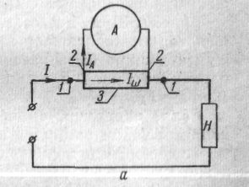
Шунты:
Шунты изготовляются из манганина и других материалов и снабжаются двумя парами зажимов:
наружные 1 (токовые) – к ним подключают цепь измеряемого тока,
·внутренние 2 (потенциальные) – к ним присоединяют измерительный механизм.

Slide 5
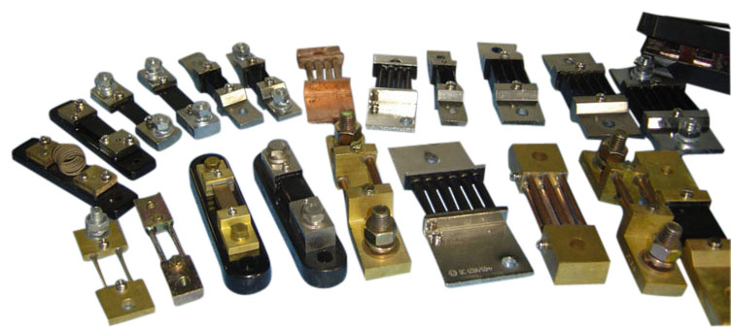
Расчет сопротивления шунта
Сопротивление шунта должно быть рассчитано на ток I_{ш}, равный разности измеряемого тока I и номинального тока I_{A} рамки прибора, т. е. I_{ш} = I- I_{A}.

Slide 6
Расчет сопротивления шунта
Сопротивление шунта должно быть рассчитано на ток I_{ш}, равный разности измеряемого тока I и номинального тока I_{A} рамки прибора, т. е. I_{ш} = I- I_{A}.
1.
6.
2.
7.
3.
8.
4.
9.
5.

Slide 7
Расчет сопротивления шунта
Вывод: амперметром с сопротивлением R_{A} и номинальным током рамки I_{A} надо измерить ток I, в n раз больший, то амперметр необходимо подключить к шунту с заданным сопротивлением.
Шкалу амперметра с шунтом градуируют с учетом коэффициента шунтирования. Обычно этот коэффициент n берут кратным 10

Slide 8
Классификация шунтов
По расположению:
- внутренние (встроенные внутри корпуса) – их делают на небольшие токи — до десятков ампер;
- наружные (отдельно от прибора) - на токи до 10 000 ампер.
2) Наружные шунты выполняются в виде отдельной детали и соединяются с прибором специальными проводами. Наружные шунты бывают:
- индивидуальными - для работы только с тем прибором, для которого шунт изготовлен,
- калиброванными - для работы с любым измерительным прибором, ток которого мал по сравнению с током шунта и падение напряжения в котором равно падению напряжения в шунте.
3) По ГОСТ 1845—59 калибровавные шунты изготовляют на 45; 75; 100 и 150 мВ.
4) По точности их делят на пять классов: 0,02; 0,05; 0,1; 0,2; 0,5 и 1,0.
5) Шунты бывают однопредельные и многопредельные.

Slide 9
Добавочные сопротивления:
Функции добавочных сопротивлений:
- расширяют пределы измерения напряжения
- исключают влияние температуры на сопротивление вольтметра r_{v.}
Добавочные сопротивления включаются последовательно с измерительным механизмом

Slide 10
Определим величину добавочного сопротивления

Slide 11
Расчет величины добавочного сопротивления
1.
6.
2.
7.
3.
4.
5.

Slide 12
Классификация добавочных сопротивлений
Вывод: вольтметром с внутренним сопротивлением R_{V} надо измерить напряжение U, в n раз большee, то вольтметр необходимо последовательно подключить к добавочному сопротивлению.
Шкалу вольтметра с добавочным сопротивлением градуируют с учетом полученного коэффициента. Обычно этот коэффициент
n берут кратным 10

Slide 13
Классификация добавочных сопротивлений
+Добавочные сопротивления изготовляют:
·внутренними или наружными,
·однопредельными или многопредельными,
·индиви­дуальными или калиброванными.
Калиброванные добавочные сопротивления делят на те же классы точности, что и калиброванные шунты; их изготовляют на токи 0,5; 1,0; 3,0; 5,0; 7,5; 15; 30 и 60 ма.

Slide 14
Измерительные трансформаторы

Slide 15
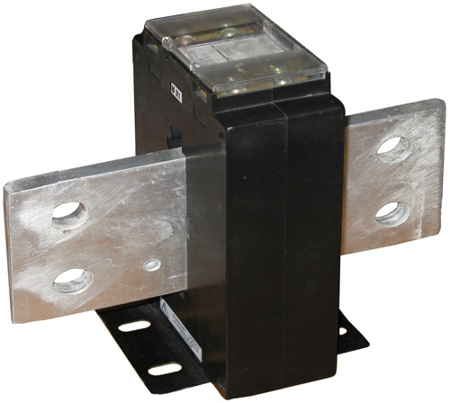
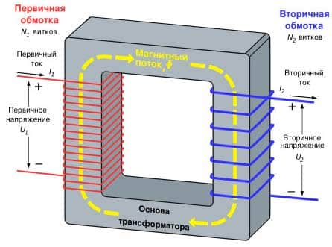
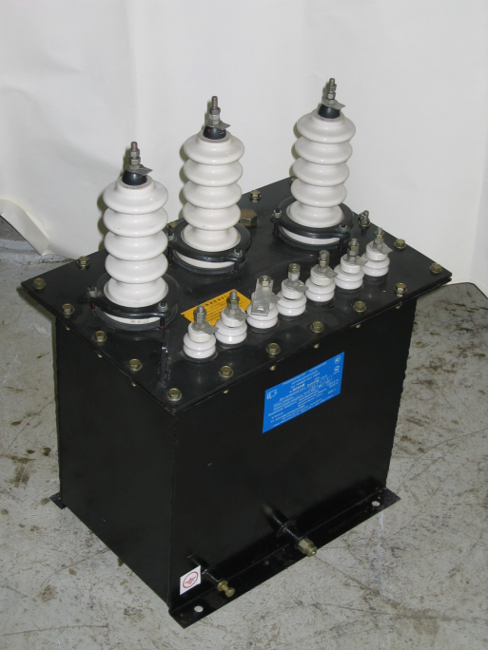
По назначению измерительные трансформаторы подразделяют:
на трансформаторы тока и трансформаторы напряжения.

Slide 16
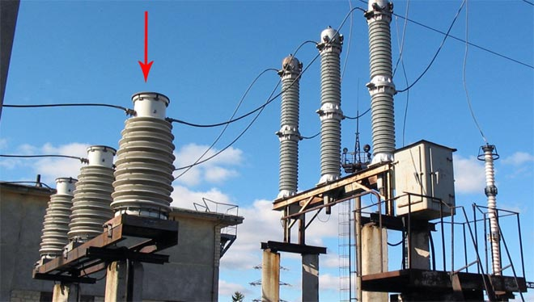
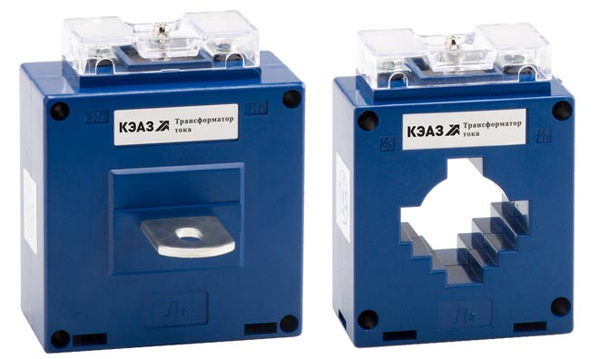

Slide 17
Измерительные трансформаторы напряжения
Трансформатор напряжения состоит из замкнутого магнитопровода, набранного из листовой трансформаторной стали, и двух изолированных обмоток — первичной и вторичной с числами витков w₁ и w₂.
Первичная обмотка (искомого напряжения) состоит из большого числа (тысячи) витков медного тонкого провода (d=0,1 —0,2 мм). С помощью зажимов А—X она включается через предохранители в исследуемую цепь высокого напряжения.
Вторичная обмотка (пониженного напряжения) состоит из относительно малого числа (сотни) витков медного провода диаметром 0,8—1 мм. К зажимам
а—х этой обмотки подключаются соединенные параллельно вольтметры и параллельные цепи других приборов.

Slide 18
Измерительные трансформаторы напряжения
Для работы трансформатора напряжения характерно:
·незначительное изменение первичного напряжения
·большое сопротивление вторичной внешней цепи;
По роду изоляции трансформаторы напряжения делят на:
·сухие (для напряжений до 3 кВ)
·трансформаторы с заливкой маслом или изолирующей массой (для напряжения 3 кВ и выше).
Согласно ГОСТ 1983-67 и 9032-69 трансформаторы напряжения делят на классы точности: 0,05; 0,1; 0,2; 0,5;
1 и 3.

Slide 19
Измерительные трехфазные
трансформаторы напряжения

Slide 20
Измерительные трансформаторы тока
Трансформатор тока состоит из стального магнитопровода и двух изолированных обмоток
Первичная обмотка, имеющая меньшее число витков, с помощью зажимов, обозначенных буквами Л₁ и Л₂ (линия), включается последовательно в цепь, и по ней протекает измеря­емый переменный ток (I₁).
Вторичная обмотка имеет большее число витков. К зажимам вторичной обмотки, обозначаемым буквами И₁ и И₂ (измерительные приборы), подключают последовательно соединенные обмотки амперметров и токовые обмотки ваттметров, счетчиков, фазометров и т. п.

Slide 21
Классификация измерительных трансформаторов тока
1)по роду установок:
·для внутренних установок;
·для наружных установок;
·встроенные – устанавливаемые внутри других аппаратов;
3)по роду изоляции:
·с воздушной изоляцией;
·с фарфоровой изоляцией;
·с литой изоляцией;
4)по степени точности —на семь классов точности: 0,05; 0,1; 0,2; 0,5; 1; 3 и 10.

Slide 22
Общие вопросы для измерительных трансформаторов тока и напряжения
Коэффициенты трансформации измерительных трансформаторов:
1) Действительный коэффициент трансформации трансформатора напряжения (тока) - отношение действительного значения первичного напряжения U_{l} (тока I₁) к действительному значению вторичного напряжения U₂ (тока I₂):

Slide 23
Общие вопросы для измерительных трансформаторов тока и напряжения
Коэффициенты трансформации измерительных трансформаторов:
1) Номинальный коэффициент трансформации равен отношению номинального первичного напряжения (тока) к номинальному вторичному напряжению (току):

